Slide 1


REPUBLIQUE DU NIGER
MINISTERE DE L’ENSEIGNEMENT SUPERIEUR, DE LA RECHERCHE ET DE L’INNOVATION
INSTITUT AFRICAIN DE TECHNOLOGIE
(IAT)
CSP ALGOZA
THEME: Conception Et Réalisation d’un logiciel de gestion de prévision et suivi de dépenses: Cas de CSP Algoza
Rapport de stage présenté en vue de l’obtention du Brevet de Technicien Supérieur(BTS) d’Etat
Option: Informatique de Gestion
Présenté et soutenu par:
TAHIROU HASSANE Abdoulaye
Encadré par:
Mr BOUBACAR MOROU Maazou
Chef Informatique
Promotion: 2017-2019

Slide 2
PLAN
INTRODUCTION
PREMIERE PARTIE: PRESENTATION ET ORGANISATION DU CSP ALGOZA
DEUXIEME PARTIE: MODELISATION ET CONCEPTION
TROISIEME PARTIE: REALISATION ET VUES DES INTERFACES.
CONCLUSION
jeudi 21 juillet 2022

Slide 3
INTRODUCTION
jeudi 21 juillet 2022

Slide 4

INTRODUCTION
L’informatique:
Traitement automatique
Système d’information
Le stage en entreprise:
Essentielle
Stage pratique de perfectionnement
Développer une application
Réaliser ce travail:
Présentation et Organisation du lieu de Stage ;
Modélisation et Méthode d’analyse ;
Réalisation et Vues des Interfaces .

Slide 5
PREMIERE PARTIE: PRESENTATION ET ORGANISATION DU CSP ALGOZA
jeudi 21 juillet 2022

Slide 6
PREMIERE PARTIE: PRÉSENTATION
Raison Social : Complexe Scolaire Privé Algoza ;
Statut Juridique : Entreprise Personnel ;
Capital Social : cinq cent millions F CFA (500,000,000);
Cordonnée géographie : le CSP Algoza, Recasement.
Le Complexe Scolaire Privé (CSP) ALGOZA
Ecole d’enseignement général
Qualité
système de programme
jeudi 21 juillet 2022

Slide 7
PREMIERE PARTIE: Organisation
Le CSP Algoza est dirigé par un Directeur Général qui est également le Fondateur, ainsi l’école est organisée en des services comme suit:
Le provisorat : Dirigé par un proviseur qui est le chef de l’établissement;
Un censorat ;
Un service Administratif, Financier et Informatique;
Une surveillance générale ;
Une Direction primaire ;
Deux secrétariats ;
jeudi 21 juillet 2022

Slide 8
PREMIERE PARTIE: OrgaNIGRAMME
DIRECTION GENERALE:
Fondateur
GESTIONNAIRE
PROVISORAT
Service Comptabilité
Service Informatique
CENSORAT
DIRECTION PRIMAIRE
Surveillance
Primaire
Secretariat Primaire
Surveillance Générale
Sécretariat College/Lycée
Directeur Adjoint

Slide 9
PREMIERE PARTIE: Déroulement de stage
Au cours de notre stage nous avons eu à approfondir nos connaissance en informatique de gestion avec comme taches:
La gestion du réseau informatique de l’établissement;
La maintenance de petites pannes des ordinateurs, imprimantes etc. ;
Le tirage des certificats de scolarité des élèves;
La saisie des notes des élèves et tirage de leurs bulletins;
Des dépannages informatiques ;
Et enfin le développement de l’application << PREVISION ET SUIVI DE DEPENSE>>.
jeudi 21 juillet 2022

Slide 10
DEUXIEME PARTIE : MODELISATION ET CONCEPTION
DEUXIEME PARTIE: MODELISATION
ET CONCEPTION
jeudi 21 juillet 2022

Slide 11
DEUXIEME PARTIE : MODELISATION
La réalisation de toute application a besoin d’une démarche d’analyse à suivre, de ce fait nous avons utilisé la méthode MERISE qui est une méthode de conception, de développement et de Réalisation de projet informatique.
jeudi 21 juillet 2022

Slide 12
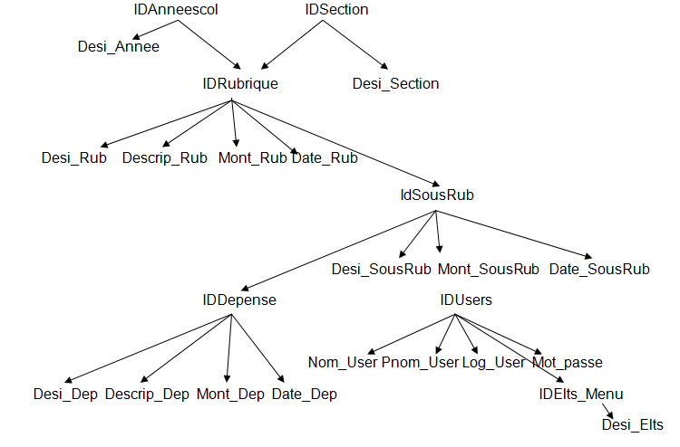
DEUXIEME PARTIE : LA STRUCTURE D’ACCES THEORIQUE
jeudi 21 juillet 2022

Slide 13
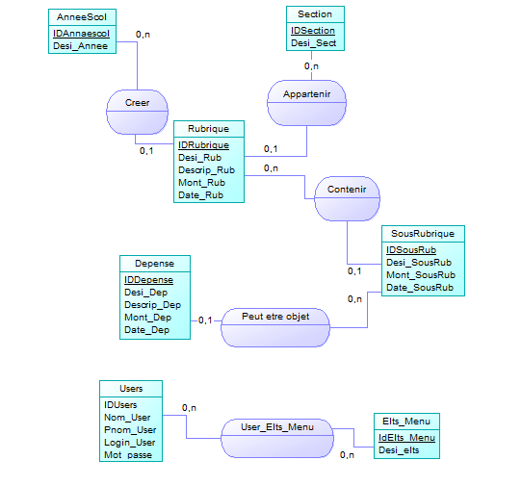
DEUXIEME PARTIE : MODELE CONCEPTUEL DE DONNEES (MCD)

Slide 14
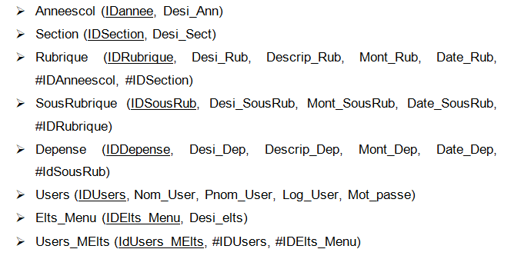
DEUXIEME PARTIE : MODELE LOGIQUE DE DONNEES (MLD)
jeudi 21 juillet 2022

Slide 15
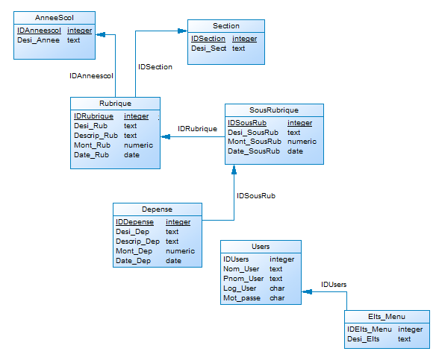
DEUXIEME PARTIE : MODELE PHYSIQUE DE DONNEES (MPD)

Slide 16
TROISIEME PARTIE: REALISATION ET VUES D’INTERFACES
TROISIEME PARTIE:REALISATION ET VUES D’INTERFACES

Slide 17
TROISIEME PARTIE: REALISATION ET VUES D’INTERFACES
Cette partie est consacrée à l’explication des outils de conception, les environnements de développements et la réalisation de l’application.
Equipement:
Ordinateur : Lenovo
Ram : 4Go
Disque dur : 500 Go
jeudi 21 juillet 2022

Slide 18



Troisième PARTIE : REALISATION
I. Environnement de développement
Eclipse
Net Beans
WinDev 20 Langage de Programmation : Wlangage
ETC.
jeudi 21 juillet 2022

Slide 19

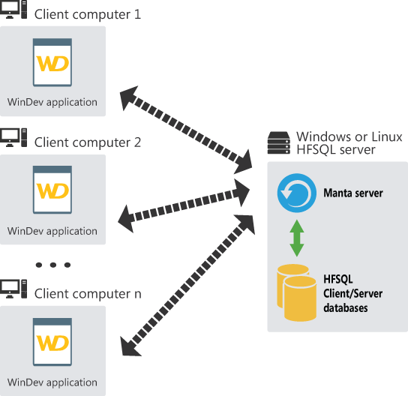
Troisième PARTIE : REALISATION
II. Logiciel de conception :
PowerAMC:
III. Base de Données
HFSQL client/serveur
Architecture HFSQL client/serveur

Slide 20



Troisième PARTIE : REALISATION
IV. Logiciel utilisé
Outil de capture d’écran :
Microsoft Word :
Microsoft PowerPoint :
jeudi 21 juillet 2022

Slide 21
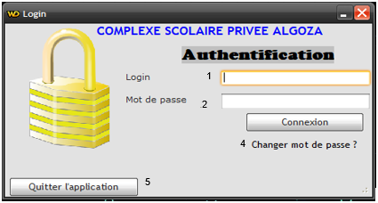
Troisième PARTIE : VUES DES INTERFACES
I. Fenêtre d’authentification :
1 : Champ de saisi nom d’utilisateur
2 : Champ de saisi mot de passe
3 : Bouton de connexion
4 : Bouton pour fermer l’application

Slide 22
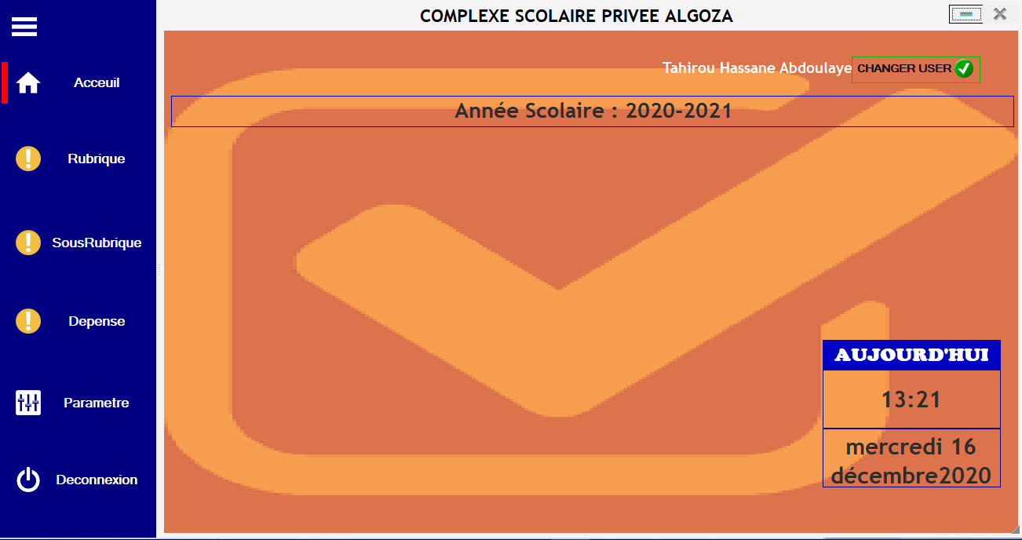
Troisième PARTIE : VUES DES INTERFACES
II. Menu Général :

Slide 23
CONCLUSION

Slide 24
CONCLUSION
En définitive, ce stage nous a été d’une grande utilité. Il nous a permis non seulement de mettre en pratique les connaissances acquises à l’école durant ces trois (3) années de formation, mais aussi d’acquérir de nouvelles connaissances.

Slide 25
MERCI POUR VOTRE AIMABLE ATTENTION !!!
Notes:
Le photovoltaïque est toutefois une solution d'avenir qui mérite d'être un peu plus exploitée. C’est une énergie qui permet une production autonome d’électricité, une économie de combustibles fossiles et donc la réduction des émissions de gaz à effet de serre ainsi qu’une réduction de la pollution atmosphérique. C’est un système facile à installer et modulable, sa construction et sa maintenance peuvent être assurées par des non spécialistes. L’absence de pièces mécaniques en mouvement réduit les risques de panne.
Ce travail nous a permis d’acquérir des connaissances essentielles sur les énergies renouvelables. Il nous a surtout permis d’apprendre plus le dimensionnement des installations solaires, connaître pratiquement les appareils solaires, ainsi que leur fonctionnement.

